Slide 1
Föräldramöte 2026-10-05
Pojkar 8/9 säsongen 26/27

Slide 2
Ledare presentation:
Oscar Adolfsson
Malin Berg
Robert Salander
Erik Svensson
Marcus Nyren
Samtliga ledare har minst gått TU1. TU2 (4 dagars) (Tränarutbildning som anordnas av Svenska handbollsförbundet) har även gjorts av Malin och Oscar.

Slide 3
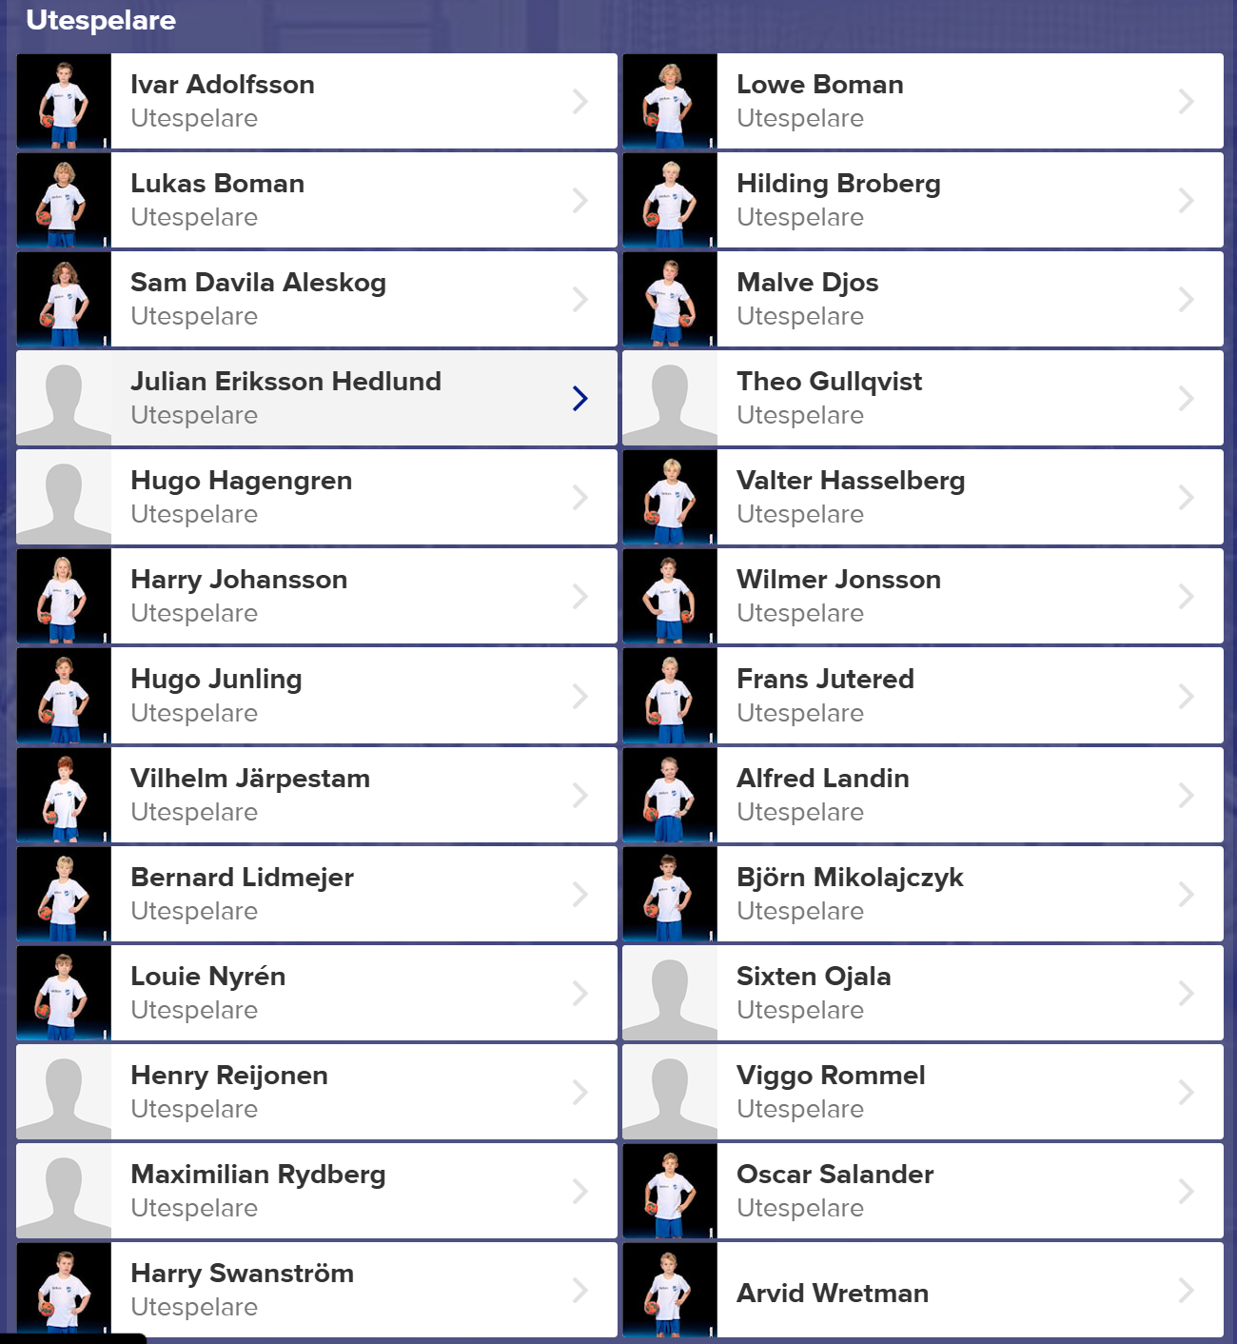
Truppen idag 26 st.
(39 st 2025/2026)

Slide 4

Handbollförbundet Väst
IFK Hammarö U8/U9
HFV består av föreningar tillhörande:
Västra Götalands län
Värmlands län
Kungsbacka, Varberg, Falkenberg och Hylte från Hallands län
Mullsjö, Habo, Jönköping, Gislaved, Värnamo, Vaggeryd och Gnosjö från Jönköpings län.

Slide 5
Möjliga spelformer hösten 2026 för U9
Handbollsfestival: kan väljas om man är U8-U9. Två speltillfällen under hösten med gemensam samling och uppvärmning. 6-10 lag per speltillfälle.
Riktar sig till U8-lag samt U9-lag som mår bra av lite “enklare” matchning.
Minihandbollssammandrag: kan väljas om man är U8-U9. Endast matchspel vid tre tillfällen under hösten. 10-16 lag per speltillfälle. Riktar sig till U9-lag samt U8-lag som vill ha en extra utmaning. U8- och U9-lag spelar tillsammans.
Kortplan 5 mot 5: kan väljas om man är U9 redan till höstens spel. Riktar sig till U9-lag som tycker sig ha vuxit ur minihandbollsspelet.
För att kunna anmäla lag hit är kravet att matcherna SKA spelas på kortplan.

Slide 6
Vad är en Handbollsfestival Light?
6-10 lag samlas hos en arrangör för en blandning av gemensamma moment och matchspel.
- Gemensam samling och uppvärmning
- Matchspel i de egna lagen
- Matchtid 1x15 minuter

Slide 7
Minihandbollssammandrag U8-U9
10-16 lag samlas hos en arrangör för matchspel
I regel tre matcher per lag. Något lag kan få fyra matcher vid ojämnt antal lag
Matchtid 1x17 minuter

Slide 8

Kortplansspel U9
säsongen 2026-2027
Spel 5 mot 5 (+ målvakt) på kortplan (26x20 m)
Sammandragsserie eller rak serie
Spelas utan resultat- och tabellvisning på hemsidor etc.
Matchtid 2x20 minuter. Vid lämpligt speluppehåll efter ca 10 minuter i respektive halvlek blåser domaren av för 1 minuts utbildningstimeout.

Slide 9
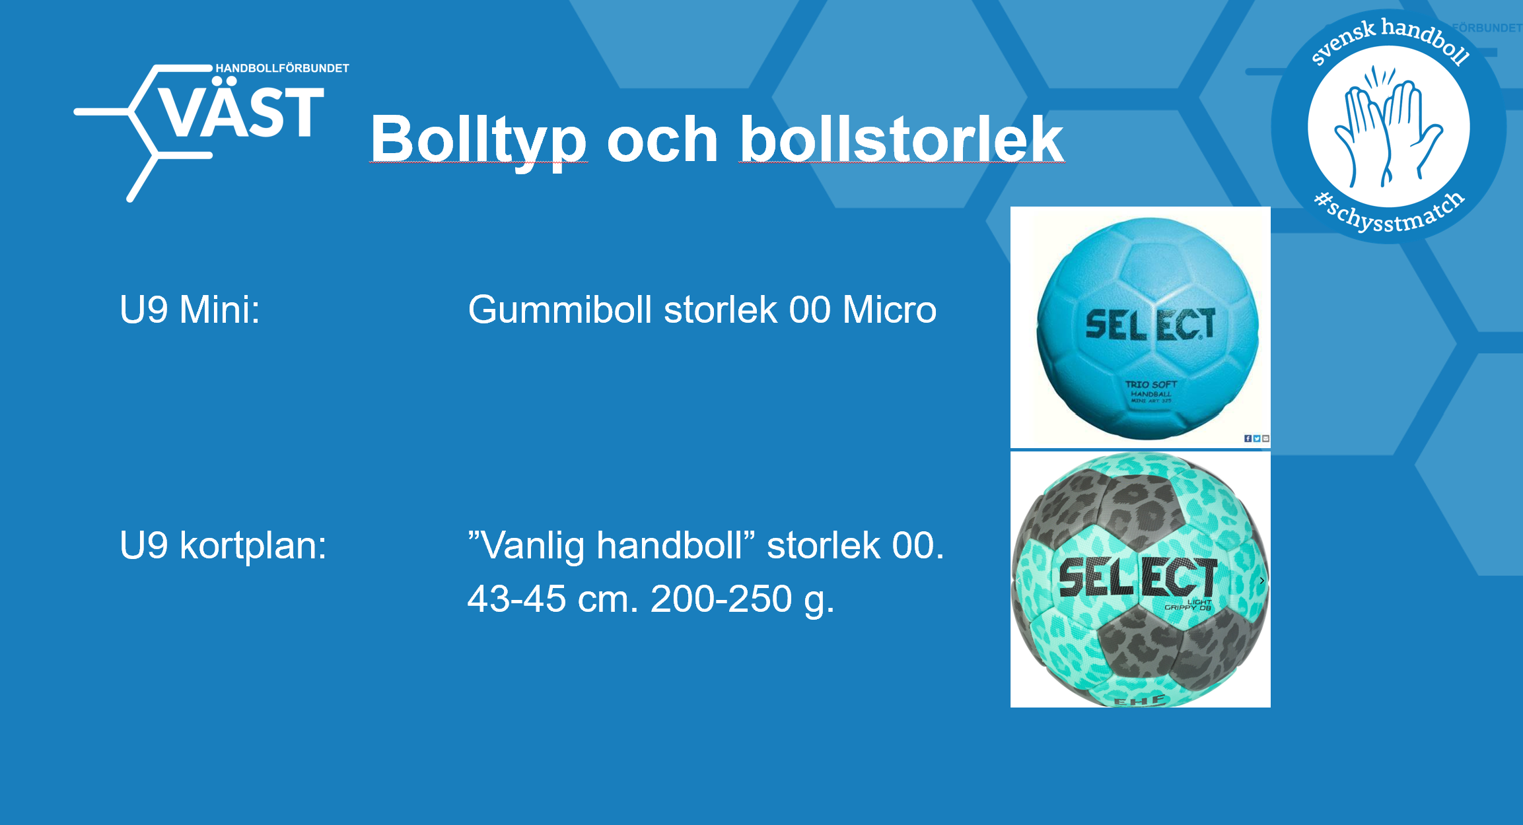
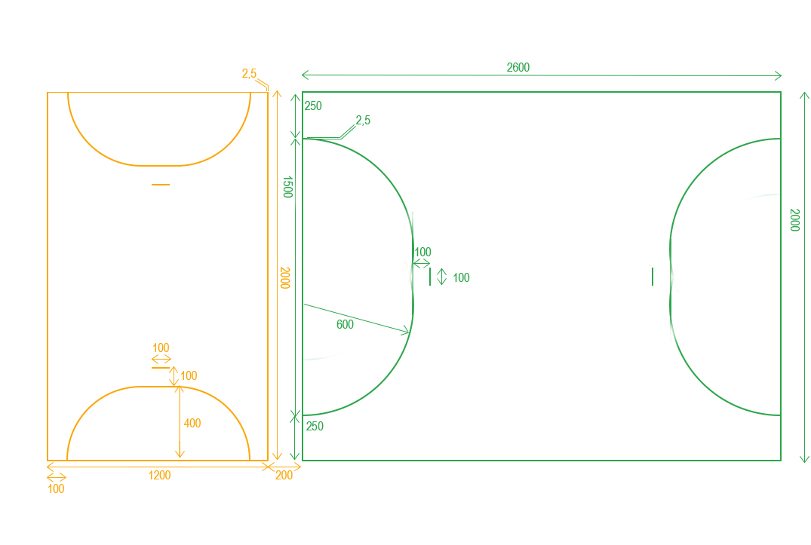
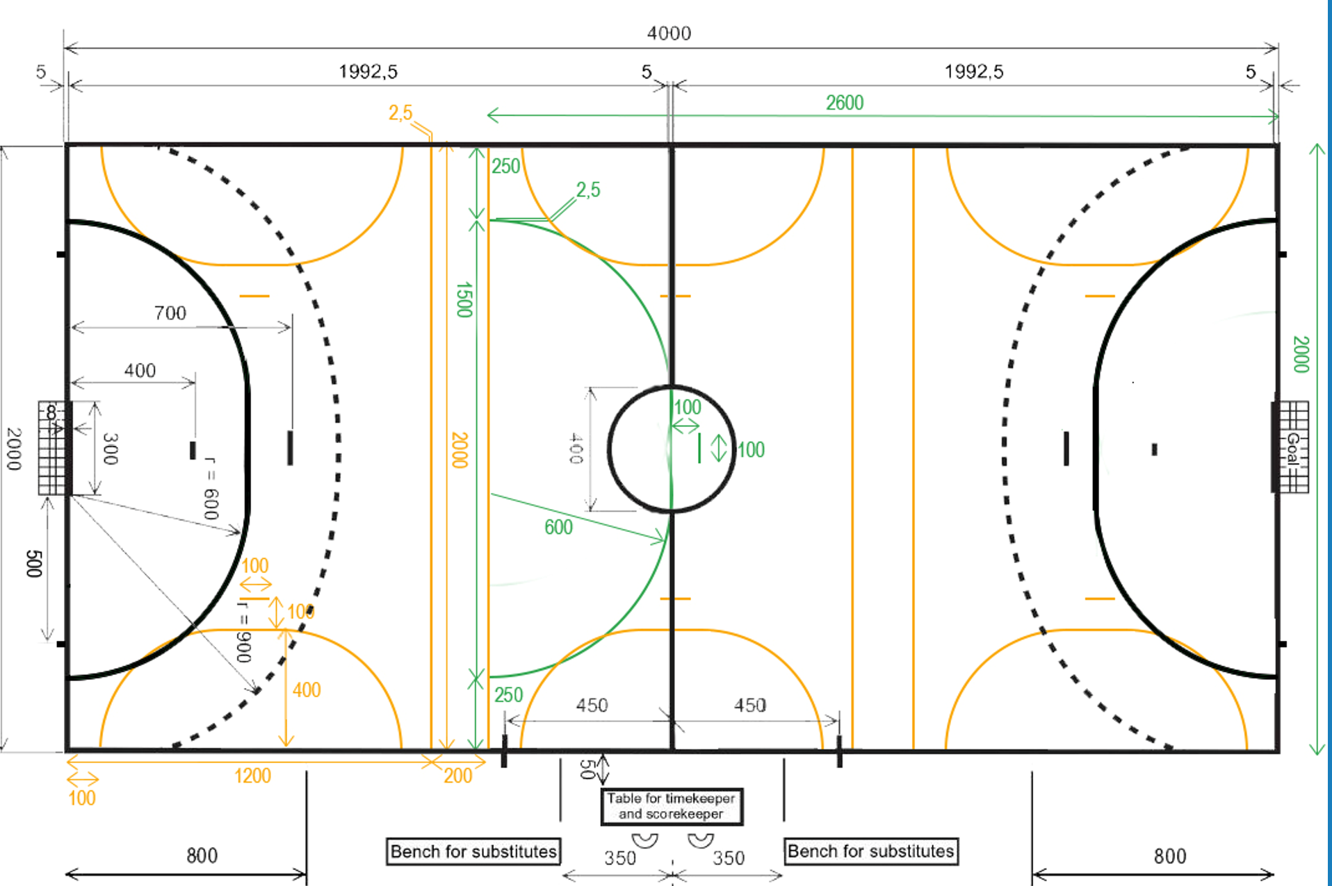

Slide 10
Vad är syftet med kortplan?
Ett bra mellansteg mellan minihandboll och spel på stor plan som gör det lättare för barn att lära sig spela handboll.
Kortare transportsträcka ger färre tekniska fel på vägen och därmed fler utvecklande spelsituationer.
Fler tillfällen för uppställt anfalls- och försvarsspel vilket är det som spelare i den här åldern framförallt behöver träna på. Ex:
- Få bollen i fart och satsa i lucka
- Kunna släppa vidare bollen i fart
- Träna på olika finter

Slide 11
Mål för säsongen 26/27
Fortsätta med samma glädje och framåtanda som vi börjat med förra året.
Vi behöver utveckla känslan att vi alla är ett och samma lag och vinna tillsammans som lag. Gäller självklart även att tillsammans hantera förluster.
Få killarna att känna sig ännu mer bekväma på handbollsplanen, få dem att vilja och våga utvecklas ännu mer.
Utveckla ett mer samordnat anfall och försvarsspel för att förbereda för ett ”organiserat” spel med positioner.

Slide 12
Upplägg på träningar nu och framåt
Måndagar 17:30-18.30 Hammarhallarna.
Onsdagar 17:00-18:00 Bärstadskolans skolsal.
Praktisk info träningar:
På måndagar ser vi att föräldrar helst befinner sig på läktaren. Givetvis får föräldrar för nya spelare eller för dom som har ett behov befinna sig nere vid plan.
På onsdagar i Bärsta har vi väldigt lite plats och därför önskar vi inga föräldrar i hallen förutom exempel ovan.

Slide 13
Inför träningar och matcher vill vi att ni tänker på följande:
Besvara alltid kallelser som vi skickar ut vare sig det är till träningar eller matcher och vare sig ert barn kan delta eller ej. Detta är för vår planerings skull. OBS! Ladda ner Laget-appen om ni inte redan har så får ni aviseringar och påminnelser där.
Se till att ert barn kommer i tid till träning och är ombytt och klar när träningen börjar och att dom har fått energi att orka.
Inför matcher är det viktigt att ni i tid meddelar oss om Ert barn inte kan vara med eller ej närvara, vi kommer att sätta en deadline för att besvara kallelse inför match tre dagar innan matchen för att vi ev ska ha möjlighet att låna in spelare från det andra laget, det innebär alltså att om vi inte fått svar senast den utsatta dagen för sista svar så räknar vi inte med den spelaren på match.
Vi räknar också med att spelare som är med är 100% hela och friska när de kommer till match. Om inte – så vill vi gärna veta detta i GOD tid innan.
På bortamatcher ser vi gärna att man har tid att duscha efteråt och att vi börjar lära dom att klara sig själva med skor och kläder.
På matcher framåt vill vi undvika godis mellan matcherna utan spelarna behöver bättre energi för att orka hela dagarna.

Slide 14
Matcher 2026/2027
-Poolspel 18/10 Gjutaren Karlstad 3 lag
-Poolspel 7/11 Stenstalid Kristinehamn 3 lag
-Poolspel 22/11 Hammarhallarna 3 lag
Vårens datum Poolspel?
Cuper
Kamratcupen 25/10 Örebro 2 lag
Inelco Cup Forshaga (Tidigt i Mars)

Slide 15
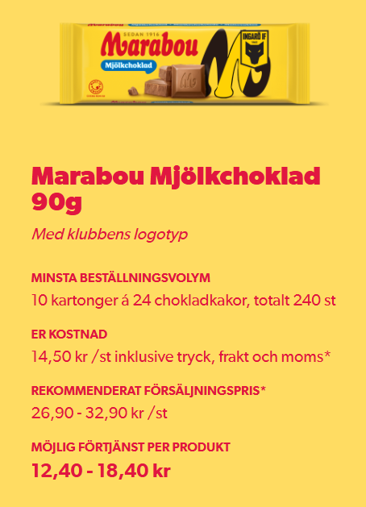
Roller från föräldragruppen
Försäljning & Lagkassa
-En första försäljning inleds tillsammans med er och Malin. Pojkarna kommer sälja chokladkakor från Marabou med IFK Hammarö logga.
Kiosk/Sekretariat/Matchvärdar
-Schema/fördelning osv

Slide 16
XXL Föreningskläder
Träningsoveraller plus träningsset (t-shirt och shorts) finns att testa på XXL.
Det finns inget krav på att köpa träningsoverall.
XXL Reward:
Om man är medlem i XXL går det nu att länka medlemskapet till IFK Hammarö. Föreningen får då ett bidrag för alla köp kopplat till medlemskapet.
-www.xxl.se/teamsales (sök upp IFK Hammarö, skapa spelarprofil)

Slide 17
Lagsponsorer
Camatec Ingenjörer
Söderberg & Partners
PBAB Svets & Portservice
Azalea Care

Slide 18

Dialog
Om det är något på eller utanför planen som era barn eller ni tycker fungerar mindre bra så uppskattar vi ledare om vi kan ha en dialog om detta. Vi förespråkar en öppen dialog och är alltid måna om att killarna ska gå från träning och match med en positiv känsla.
Vi försöker alltid ta situationer när dom uppstår på plan men kan inte alltid uppfatta allt.
Vi kommer även att föra dialog med er föräldrar om vi märker att ert barn verkar nedstämt eller inte verkar trivas i laget eller liknande.

Slide 19
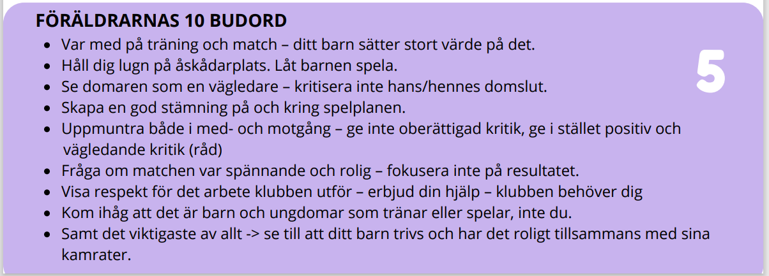
Inga ”målbonusar” får förekomma för enskilda spelare. Uppmuntra spelarna efter lagspel och spelförståelse istället för att räkna och tävla i antal mål.

Slide 20
Kiosk & Sek
Kiosk
17/10 ”Klasshandbollen” 13:00-17:00 Ett pass 2st?
22/11 ”Hemmamatch” 09:00-13:00 Ett pass 2st?
Sek & matchvärd
22/11 ”Hemmamatch” 09:00-13:00 Ett pass 3 st?
”Föreningen hade för många dagar med stängd kiosk förra året vilket resulterat i att vi får böter som lag på 500/per pass det händer. Denna kostnad ser vi inte ska belasta laget och kommer därför ombesörjas av den/dom som missat. ”

Slide 21
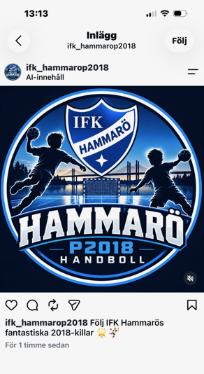
Instagram Messenger
Kan skapas av föräldragruppen för övrig kommunikation. Tex försäljningar, samåkning, mm.

